Slide 1
CONFIDENCIAL
Proyecto IBK BdN
Modelo de sensibilidad

Slide 2

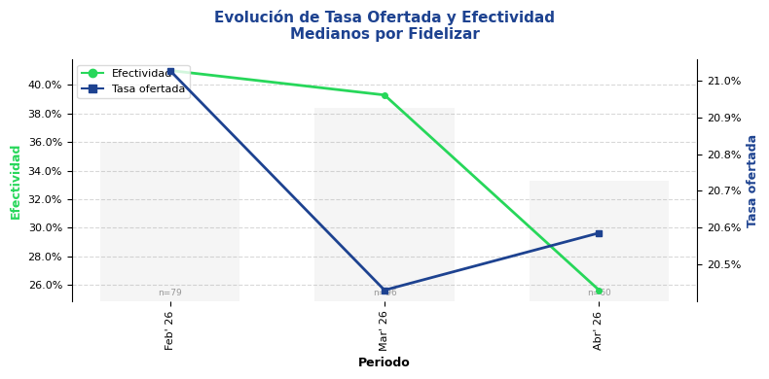
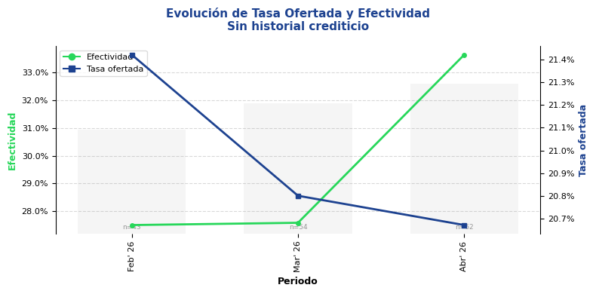
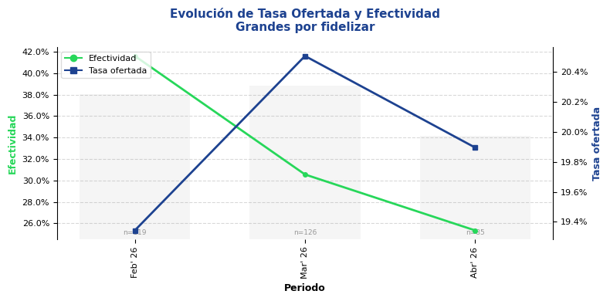
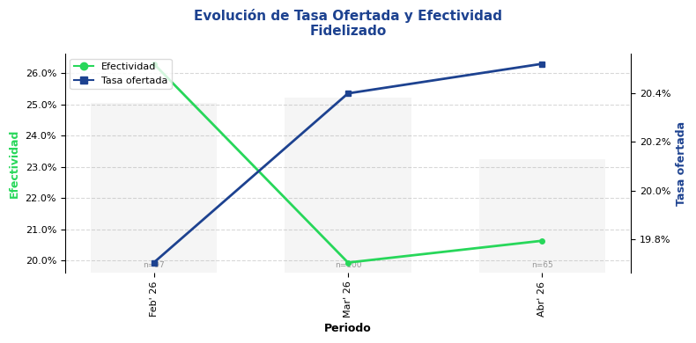
MODELO DE SENSIBILIDAD · ESTABILIDAD
Correlación Tasa Ofertada - Efectividad
En la mayoría de meses, se observa una clara relación: el aumento de la Tasa Ofertada se asocia con una disminución de la Efectividad, validando el comportamiento esperado de precios y demanda
Medianos por Fidelizar
Sin historial crediticio
Grandes por Fidelizar
Fidelizados

Slide 3
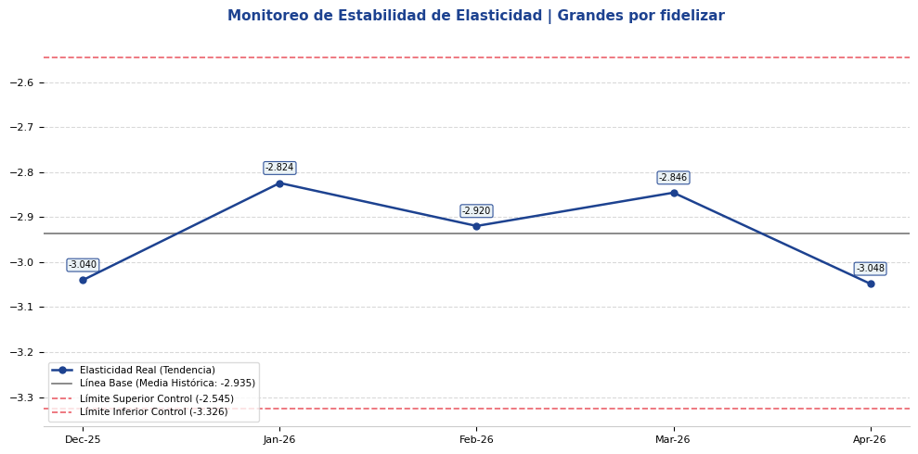
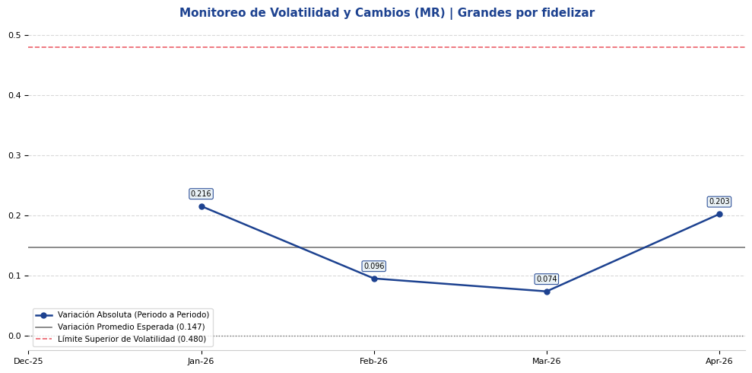
ANEXO · MODELO DE SENSIBILIDAD · MONITOREO
La elasticidad de Grandes por fidelizar se mantiene dentro de sus límites de control
Grandes por fidelizar
Monitoreo de Estabilidad (Tendencia)
Rastrea la evolución mensual de la sensibilidad a nivel de macroperfil frente a la línea base histórica, identificando las desviaciones que rebasan los umbrales de control
Control de Volatilidad (Variación Periodo a Periodo)
Cuantifica la estabilidad de las estimaciones mediante el análisis de los cambios consecutivos entre ventanas por macroperfil, señalando los picos de inestabilidad que exceden la fluctuación natural esperada.
Flujo de Estimación de Límites de Monitoreo
Tronco Común (Base)
Media histórica de la elasticidad por bucket
Rango Móvil (MR): Diferencia absoluta mes a mes y su promedio (MR_prom)
Límites de Tendencia
LSC = Media + (2.66 × MR_prom)
LIC = Media - (2.66 × MR_prom)
Límites de Volatilidad
LSC_MR = 3.267 × MR_prom
LIC_MR = 0.0 (Cero absoluto)
3

Slide 4
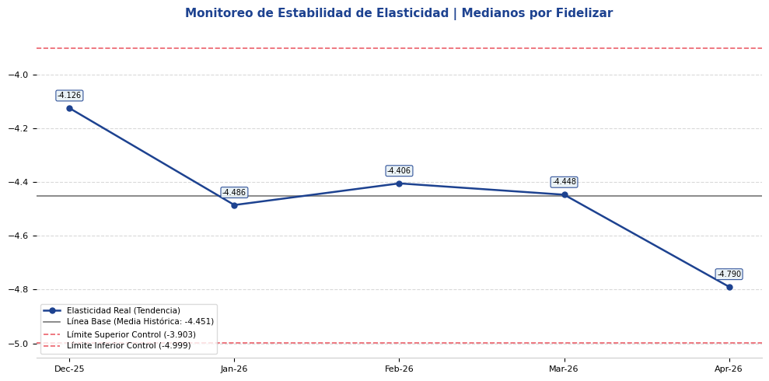
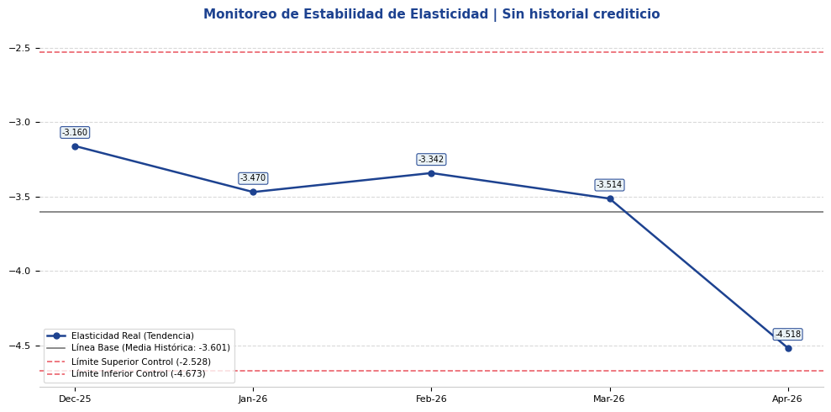
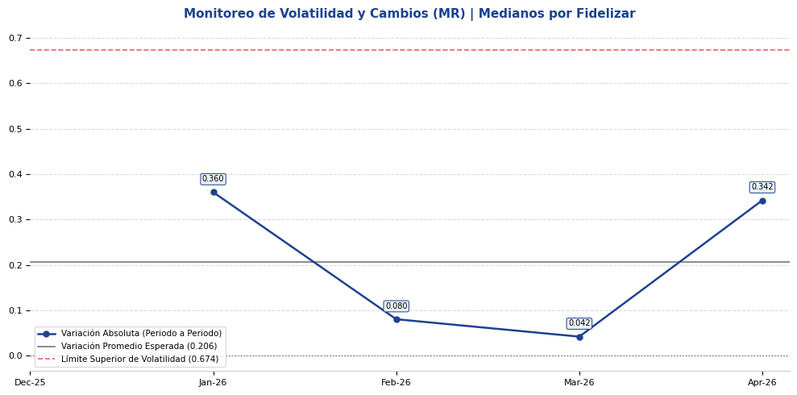
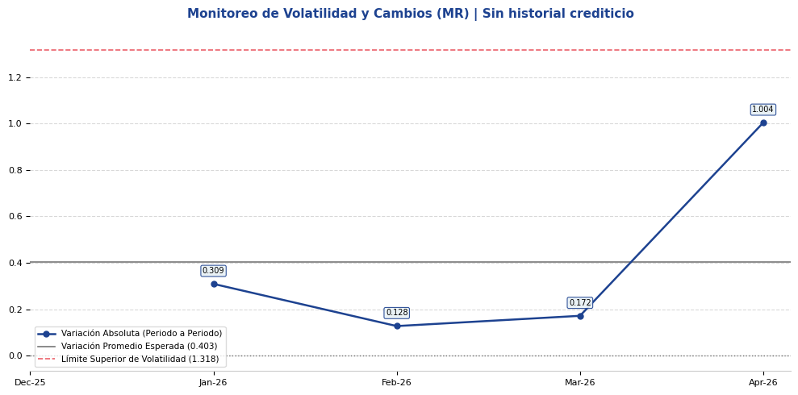
ANEXO · MODELO DE SENSIBILIDAD · MONITOREO
Medianos y Sin historial también se mantienen dentro de sus límites de control
Medianos por Fidelizar
Sin historial crediticio

Slide 5
ANEXO · MODELO DE SENSIBILIDAD · MONITOREO
1 mes fuera de los límites es alerta y 2 meses seguidos disparan la recalibración
Reglas de monitoreo y recalibración
Grandes por fidelizar
Cada mes se compara la elasticidad con su línea base (tendencia) y su variación frente al mes anterior (volatilidad, MR).
Normal
Todos los meses dentro de los límites
Monitoreo mensual
Alerta
1 mes fuera de los límites de la elasticidad, o 1 variación sobre su límite
Revisar la causa, sin recalibrar
Recalibrar
2 meses seguidos fuera de los límites
Reestimar sin esperar la actualización trimestral
Más conservador que la regla 2 de Western Electric (2 de 3 puntos más allá de 2σ). Límites I-MR: media ± 2,66 × MR promedio.
Flujo de Estimación de Límites de Monitoreo
Tronco Común (Base)
Media histórica de la elasticidad por bucket
Rango Móvil (MR): Diferencia absoluta mes a mes y su promedio (MR_prom)
Límites de Tendencia
LSC = Media + (2.66 × MR_prom)
LIC = Media - (2.66 × MR_prom)
Límites de Volatilidad
LSC_MR = 3.267 × MR_prom
LIC_MR = 0.0 (Cero absoluto)
5

Slide 6
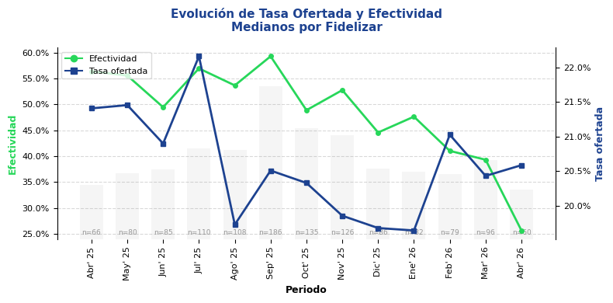
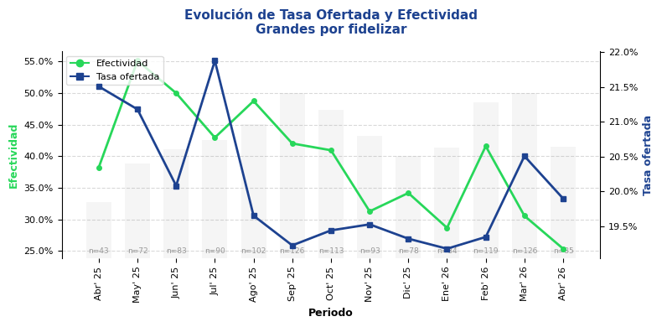
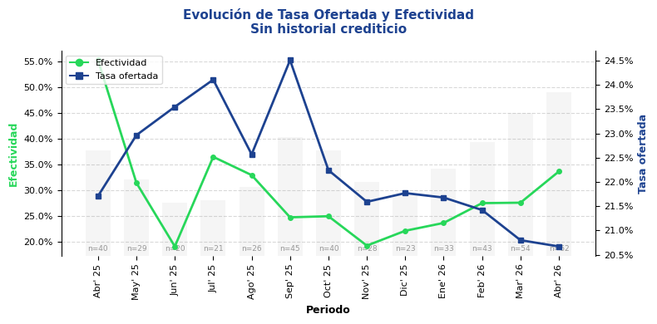
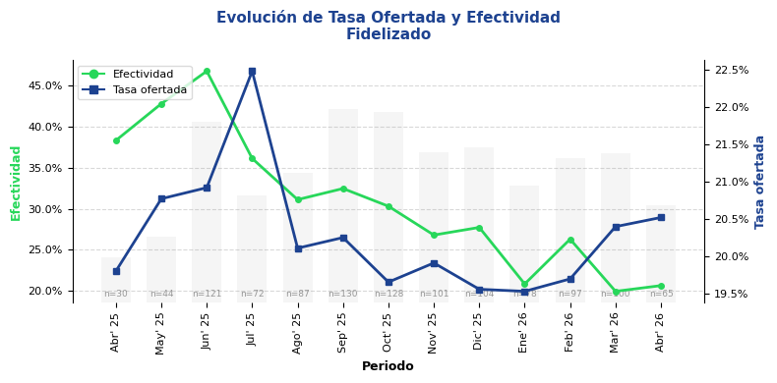
ANEXO · MODELO DE SENSIBILIDAD · TASA OFERTADA Y EFECTIVIDAD
La variación mensual de la tasa ofertada es la que permite medir la elasticidad
Tasa ofertada vs Efectividad
6

